Slide 1

פרויקט סיום:
Space Invaders
מגישים:
אלכסנדר בלבנוב
אוהד אפרתי

Slide 2

אפיון הפרויקט
הגדרת הדרישות:
המשחק כולל שחקן, מפלצות וטילים.
מטריצת מפלצות (8 על 16) שכולן זזות ביחד ויורות באופן אקראי.
מטריצת המפלצות מנוהלת על ידי FLAGS של חיים עבור כל מפלצת.
תוספות:
בירי השחקן ובפגיעה במפלצת ישמע צליל. בתחילת המשחק ובסיומו ישמעו מנגינות פתיחה וסיום בהתאמה.

Slide 3

אפיון הפרויקט
תוספות:
ניקוד השחקן מופיע בחלק העליון של המסך, לצד
החיים של השחקן (3 בתחילת המשחק).

Slide 4


אפיון הפרויקט
החלק היצירתי:
עם התקדמות השחקן במשחק והריגת מפלצות, כאשר נותרו רק 64 מפלצות מופיעה מפלצת חדשה – LRRR.
LRRR נע בצורה אלכסונית ומוריד לשחקן חיים כאשר הוא פוגע בו.
- כאשר השחקן הורג את LRRR, מופיעה מפלצת חדשה JRRR הנעה בדומה ל-LRRR

Slide 5
אפיון הפרויקט
החלק היצירתי:
ככל שהמפלצות מתקדמות יותר למטה, כך הן נעות יותר מהר במטרה להקשות על השחקן.

Slide 6
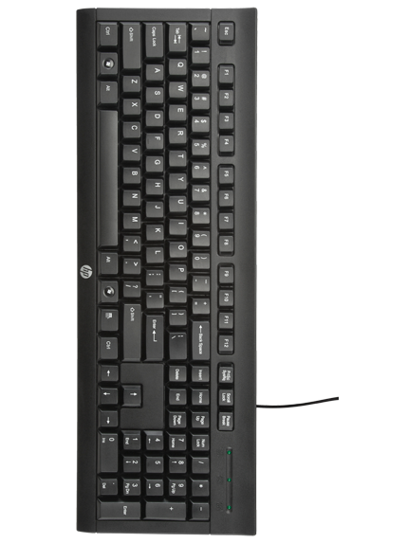
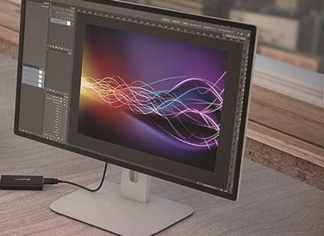
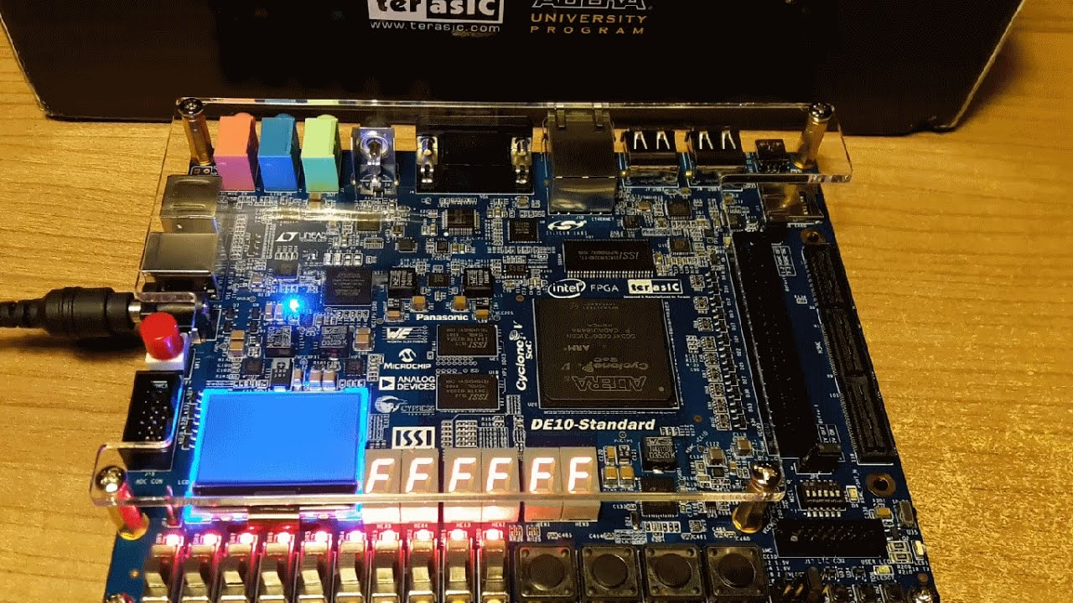
ארכיטקטורה וממשקים

Slide 7
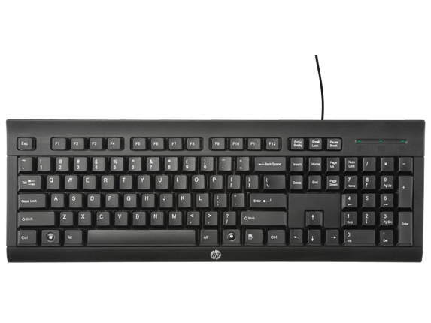
ארכיטקטורה וממשקים
Move Left
Move Right
Start Game / Fire

Slide 8
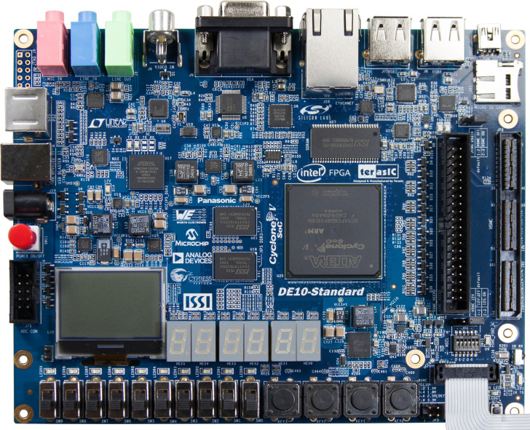
ארכיטקטורה וממשקים
Move Left
Move Right
Start Game / Fire
Cheatput - gameover
Reset – resets game

Slide 9
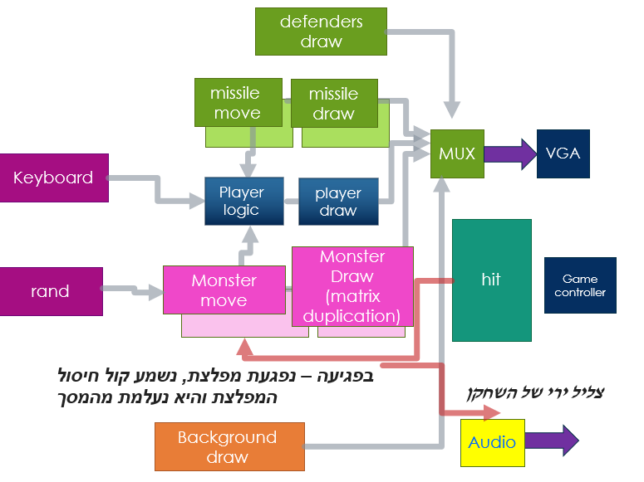
סכמת מלבנים פנימית

